Slide 1
Национальная система маркировки: актуальное состояние и новости реализации проектов
Алексей Борщов
Cloud BDM
Россия, Санкт-Петербург

Slide 2

Первоисточник: https://Честныйзнак.рф
Данный вебинар не является официальным источником информации и отражает мнение автора
За официальными разъяснениями нужно обращаться к оператору системы маркировки
Использовать материалы вебинара и презентации можно и нужно. Запись и презентацию, как обычно, разошлем после вебинара

Slide 3
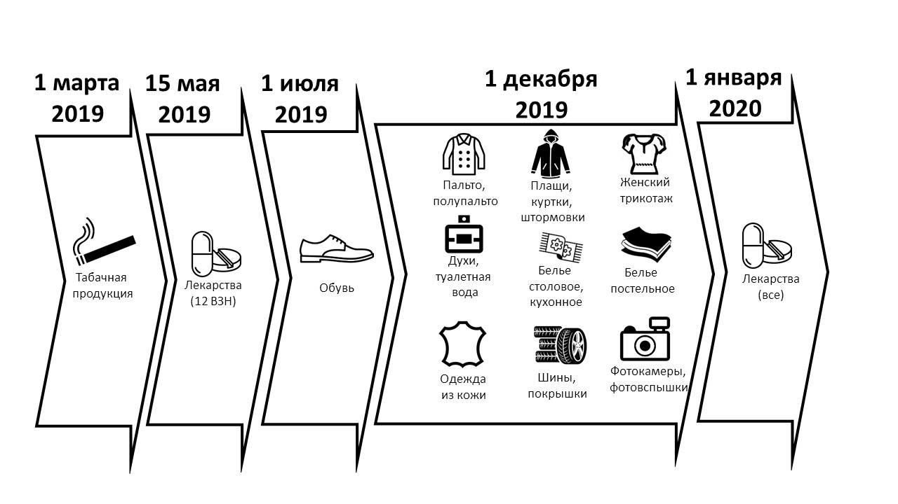
РАСПОРЯЖЕНИЕ Правительства от 28 апреля 2018 г. № 792-р

Slide 4
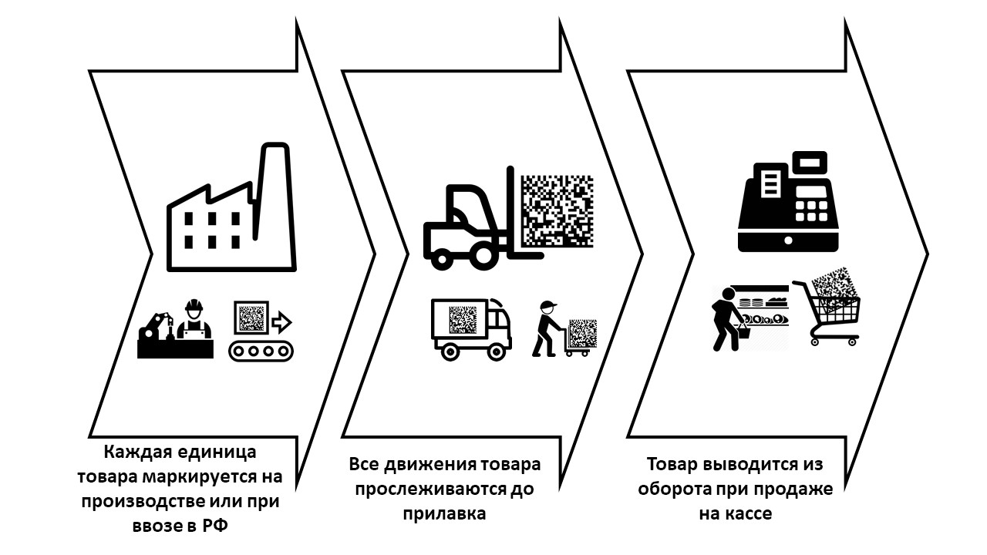

Slide 5
Изменения в нормативной базе системы маркировки
Федеральный закон от 31.12.2017 N 487-ФЗ (ред. от 03.07.2018) «О внесении изменений в статью 4.7 Федерального закона «О применении контрольно-кассовой техники при осуществлении расчетов в Российской Федерации» и статьи 5 и 8 Федерального закона «Об основах государственного регулирования торговой деятельности в Российской Федерации» от 31.12.2017 N 487-ФЗ (последняя редакция)
  Правительство получило право добавить «Код товара» и ввести маркировку
Распоряжение Правительства РФ от 28.12.2018 N 2963-р «Об утверждении Концепции создания и функционирования в Российской Федерации системы маркировки товаров средствами идентификации и прослеживаемости движения товаров»
Федеральный закон от 25 декабря 2018 N 488-ФЗ «О внесении изменений в Федеральный закон N 381-ФЗ «Об основах государственного регулирования торговой деятельности в Российской Федерации» и статьи 4.4 и 4.5 Федерального закона N 54-ФЗ «О применении контрольно-кассовой техники при осуществлении расчетов в Российской Федерации»
  В соответствии с чем у операторов фискальных данных появляется дополнительная задача по предоставлению сведений о маркированной продукции, сформированных на кассе, при продаже конечному потребителю, в систему маркировки.

Slide 6
Нормативная база системы маркировки
Внесены изменения в Федеральный закон "Об основах государственного регулирования торговой деятельности в Российской Федерации" от 28.12.2009 N 381-ФЗ, которые раскрывают положение о том, как должна маркироваться различная продукция
Статья 18 Федерального закона N 15-ФЗ «Об охране здоровья граждан от воздействия окружающего табачного дыма и последствия потребления табака». Внесены изменения, в соответствии с которыми с 1 марта 2019 года маркировка табачной продукции становится обязательной для всех участников оборота
Постановление «Об утверждении Правил маркировки табачной продукции средствами идентификации и особенностях внедрения государственной информационной системы мониторинга товаров, подлежащих маркировке средствами идентификации, в отношении табачной продукции»
  https://regulation.gov.ru/projects#npa=87309

Slide 7
Остальные товарные категории вступают в эксперимент
Эксперимент по маркировке шин:
Провести с 1 марта 2019 г. по 30 ноября 2019 г. на территории Российской Федерации эксперимент по маркировке средствами идентификации шин и покрышек пневматических резиновых новых.
https://regulation.gov.ru/projects?type=ListView#npa=87943
Духи и туалетная вода:
https://regulation.gov.ru/projects?type=ListView#npa=87775
Фотокамеры (кроме кинокамер), фотовспышки и лампы-вспышки:
https://regulation.gov.ru/projects#npa=87774
Легкая промышленность
……
Молоко

Slide 8
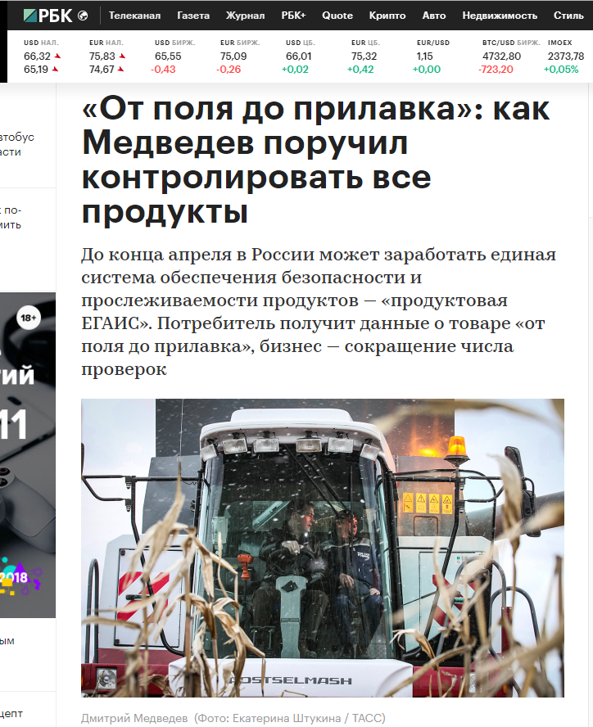
Единая система прослеживаемости
Проработать вопрос об унификации и обеспечении совместности государственных информационных систем, используемых в целях «прослеживаемости сельскохозяйственной продукции, сырья и продовольствия»,
Дмитрий Медведев по итогам правительственного совещания, состоявшегося 31 октября
Исполнители — Минкомсвязь, Минсельхоз, Минпромторг, Роспотребнадзор, Россельхознадзор — уже к 24 января 2019 года должны представить в правительство план мероприятий по созданию единой системы, а к 22 апреля 2019 года — обеспечить ее функционирование
Подробнее на РБК:
https://www.rbc.ru/business/09/11/2018/5be405939a79475a5afd42ee?from=center_11

Slide 9
Сложные случаи (самые частые вопросы)
Передавать данные в ИС «Маркировка» можно при помощи:
Web-интерфейса (Личный кабинет)
API (прямое программное подключение)
Оператор Фискальных Данных
Оператор электронного документооборота
Если нет кассы, нет связи, нет ЭДО, нет интернета – используется любой из способов
Срок передачи данных в ИС «Маркировка» – 3 рабочих дня

Slide 10
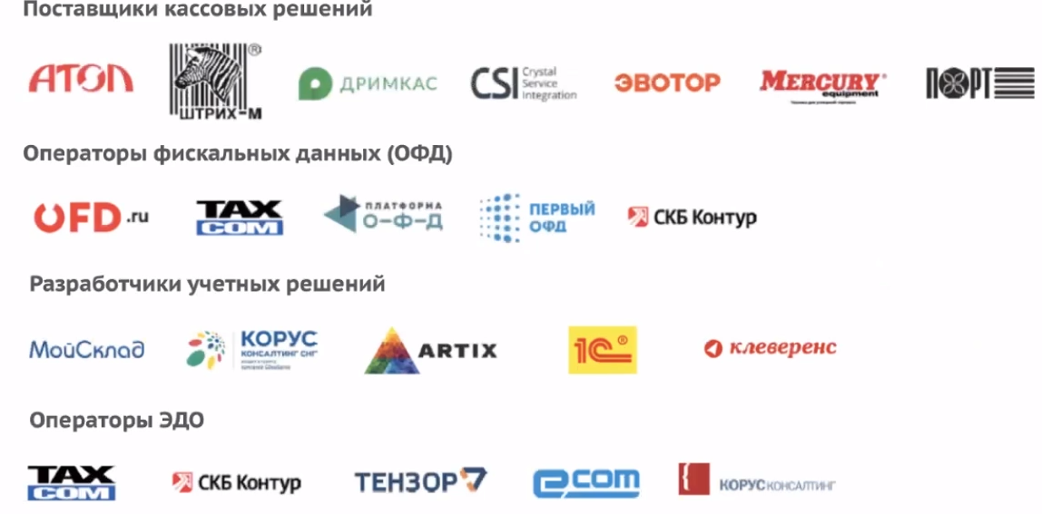
Решения для работы с маркировкой. Кто здесь?

Slide 11
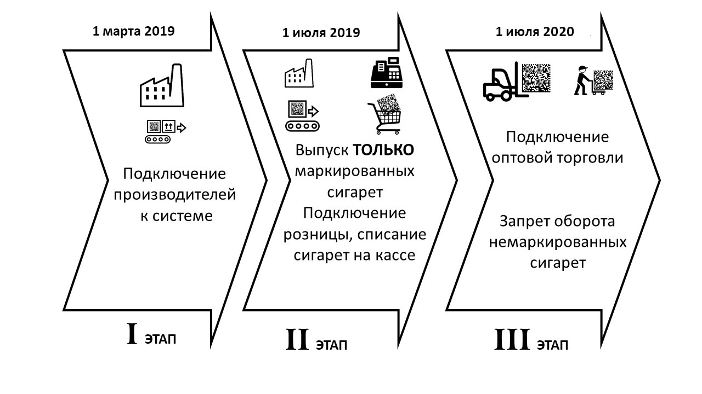
Табачная продукция

Slide 12
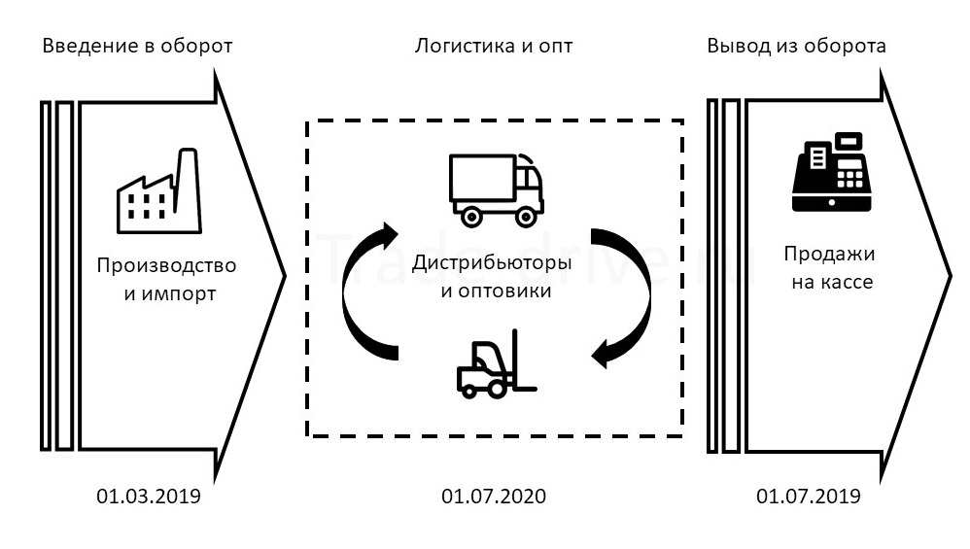

Схема перехода на маркировку табака
До 01.07.2020 – схема «Черного ящика», фиксация только ввода в оборот и вывода из оборота
Дистрибьюторы принимают от производителей УПД с 01.07.2019 (подтверждение закупки)
Розница обязана принимать УПД от оптовиков только с 01.07.2020
Розница с 01.07.2019 обязана фиксировать продажи маркированного табака
Остатки немаркированной продукции нужно распродать до 01.07.2020
При такой схеме розницу можно поймать только при контрольной закупке

Slide 13
Что нужно сделать рознице для торговли табаком
Осуществляют регистрацию в информационной системе мониторинга за оборотом товаров, маркированных средствами идентификации – в срок с 1 марта 2019 года по 30 июня 2019 года (включительно) либо после 30 июня 2019 года в течение 7 календарных дней с момента возникновения у участника оборота табачной продукции необходимости осуществления деятельности, связанной с розничной продажей табачной продукции;
  УКЭП
  Регистрация на сайте
Обеспечивают готовность собственных программно-аппаратных средств к информационному взаимодействию с информационной системой мониторинга – в срок не позднее 21 календарного дня с момента регистрации в информационной системе мониторинга;
  Обновить кассу (Тег 1162), кассовый софт и настроить сканер
Вносят в информационную систему мониторинга сведения в отношении розничной продажи табачной продукции начиная с 1 июля 2019 года, в отношении иных операций с табачной продукции – начиная с 1 июля 2020 года
https://regulation.gov.ru/projects#npa=87309

Slide 14
Что нужно сделать оптовой торговле
Если закупают у производителей или импортеров:
  Регистрация в системе в срок с 1 марта 2019 года по 30 июня 2019 года
  Вносят в информационную систему мониторинга сведения в отношении операций по приобретению табачной продукции у производителей и импортеров начиная с 1 июля 2019 года
Прочие организации оптовой торговли:
  Регистрация в системе в срок с 1 марта 2019 года по 30 июня 2020 года
  Вносят в информационную систему мониторинга сведения в отношении всех операций, производимых с табачной продукцией начиная с 1 июля 2020 года
https://regulation.gov.ru/projects#npa=87309

Slide 15
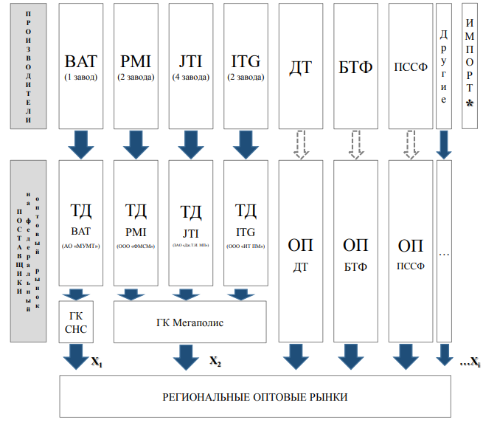
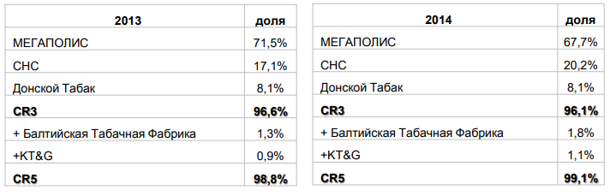
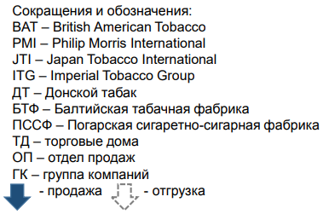
Структура рынка табака в РФ
На рынке около 80 производителей
ТОП 3 производителя занимают 90% рынка
ТОП 5 дистрибьюторов – 99,1% федерального рынка

Slide 16
Какой табак подпадает под маркировку
Сигареты, папиросы (ТНВЭД 2402 20, ОКПД2 12.00.11.130, 12.00.11.14)
  Помимо сигарет, содержащих только табак, данная товарная позиция включает в себя изделия, приготовленные из смесей табака и заменителей табака, независимо от соотношения в смеси табака и его заменителей.
С 1 июля 2020 года на территории Российской Федерации запрещается оборот сигарет (код по ОКПД 2 12.00.11.130, код по ТН ВЭД 2402 20) и папирос (код по ОКПД 2 12.00.11.140) немаркированных средствами идентификации
С 1 июля 2021 года - прочих видов табачной продукции (табак, кальянные смеси, сигары, сигарилы и т.д.)
  Прочие виды табачной продукции – ждем отдельного эксперимента и методических рекомендаций

Slide 17
Маркировка табака и ЕАЭС
Импортеры обеспечивают маркировку табачной продукции, произведенной за пределами территории Российской Федерации и ввозимой (ввезенной) на таможенную территорию Евразийского экономического союза в целях ввода в оборот на территории Российской Федерации
Участники оборота табачной продукции, осуществляющие ввоз табачной продукции в Российскую Федерацию с территорий государств-членов ЕАЭС, обеспечивают маркировку табачной продукции и передачу в информационную систему мониторинга сведений о ввозе маркированной продукции с территории стран-членов ЕАЭС до ее ввоза на территорию РФ

Slide 18
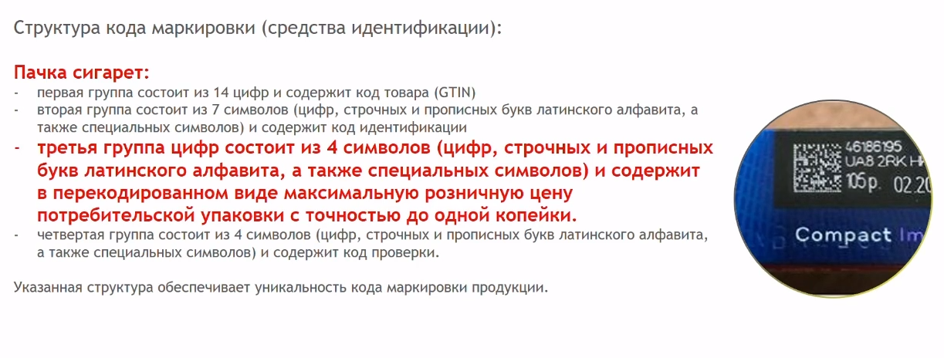
В код маркировки добавили МРЦ
Минимальные розничные цены устанавливаются на уровне 75% от максимальных розничных цен (МРЦ)
Реализация табачной продукции по цене, которая ниже минимальных розничных цен и выше максимальных розничных цен, установленных в соответствии с законодательством Российской Федерации о налогах и сборах, запрещена

Slide 19
Какая обувь подлежит маркировке
Группы по ОКПД2:
15.20.11. Обувь водонепроницаемая на подошве и с верхом из резины или пластмассы, кроме обуви с защитным металлическим подноском.
15.20.12. Обувь на подошве и с верхом из резины или пластмассы, кроме водонепроницаемой или спортивной обуви.
15.20.13. Обувь с верхом из кожи, кроме спортивной обуви, обуви с защитным металлическим подноском и различной специальной обуви.
15.20.14. Обувь с верхом из текстильных материалов, кроме спортивной обуви.
15.20.21. Обувь для тенниса, баскетбола, гимнастики, тренировочная обувь и аналогичные изделия.
15.20.29. Обувь спортивная прочая, кроме лыжных ботинок и ботинок с коньками.
15.20.31. Обувь с защитным металлическим подноском.
15.20.32. Обувь деревянная, различная специальная обувь и прочая обувь, не включенная в другие группировки.
32.30.12. Обувь лыжная.
Также эти группы по ОКПД2 дополнительно уточнены кодами по ТН ВЭД:
6401. Водонепроницаемая обувь с подошвой и с верхом из резины или пластмассы, верх которой не крепится к подошве и не соединяется с ней ни ниточным, ни шпилечным, ни гвоздевым, ни винтовым, ни заклепочным, ни каким-либо другим аналогичным способом.
6402. Прочая обувь с подошвой и с верхом из резины или пластмассы.
6403. Обувь с подошвой из резины, пластмассы, натуральной или композиционной кожи и с верхом из натуральной кожи.
6404. Обувь с подошвой из резины, пластмассы, натуральной или композиционной кожи и с верхом из текстильных материалов.
6405. Обувь прочая.
Узнать, подпадает ли ваша продукция под обязательную маркировку, можно запросив для нее коды ТН ВЭД или ОКПД2.

Slide 20
Состав кода маркировки обуви
Состав данных кода маркировки включает в себя:
1) идентификационный номер товара (GTIN), 14 цифровых символов;
2) индивидуальный серийный номер товара, который генерируется оператором Системы или участником оборота товаров, 13 символов цифровой или буквенно-цифровой последовательности (латинского алфавита);
3) код ТН ВЭД ЕАЭС, 4 первые символа 10-значного кода ТН ВЭД ЕАЭС;
4) ключ проверки, предоставляемый оператором системы в составе кода проверки, 4 символа;
5) электронную подпись, предоставляемую оператором системы в составе кода проверки, 88 символов (цифры, строчные и прописные буквы латинского алфавита, а также специальные символы).

Slide 21

Рекомендации по подготовке к маркировке

Slide 22
Фокусирование на целевой аудитории
«Упаковывайте» предложения для заказчиков
Отраслевые комплекты под конкретные задачи
Посадочные страницы
Готовые шаблоны КП
Продвижение под поисковые запросы
  Принтер-верификатор
  Маркиратор
  Регистратор выбытия

